Slide 1
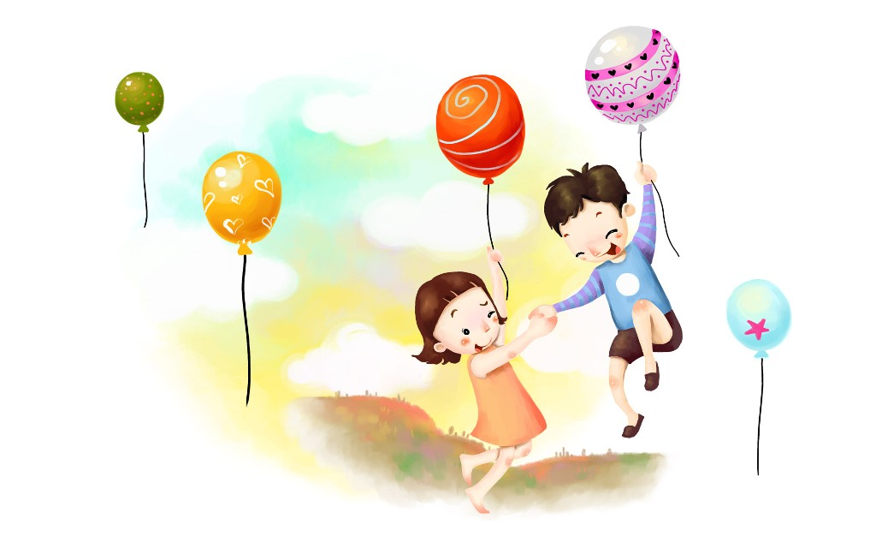
Танцуйте с нами!

Slide 28
МОЛОДЦЫ!!!

